Slide 1
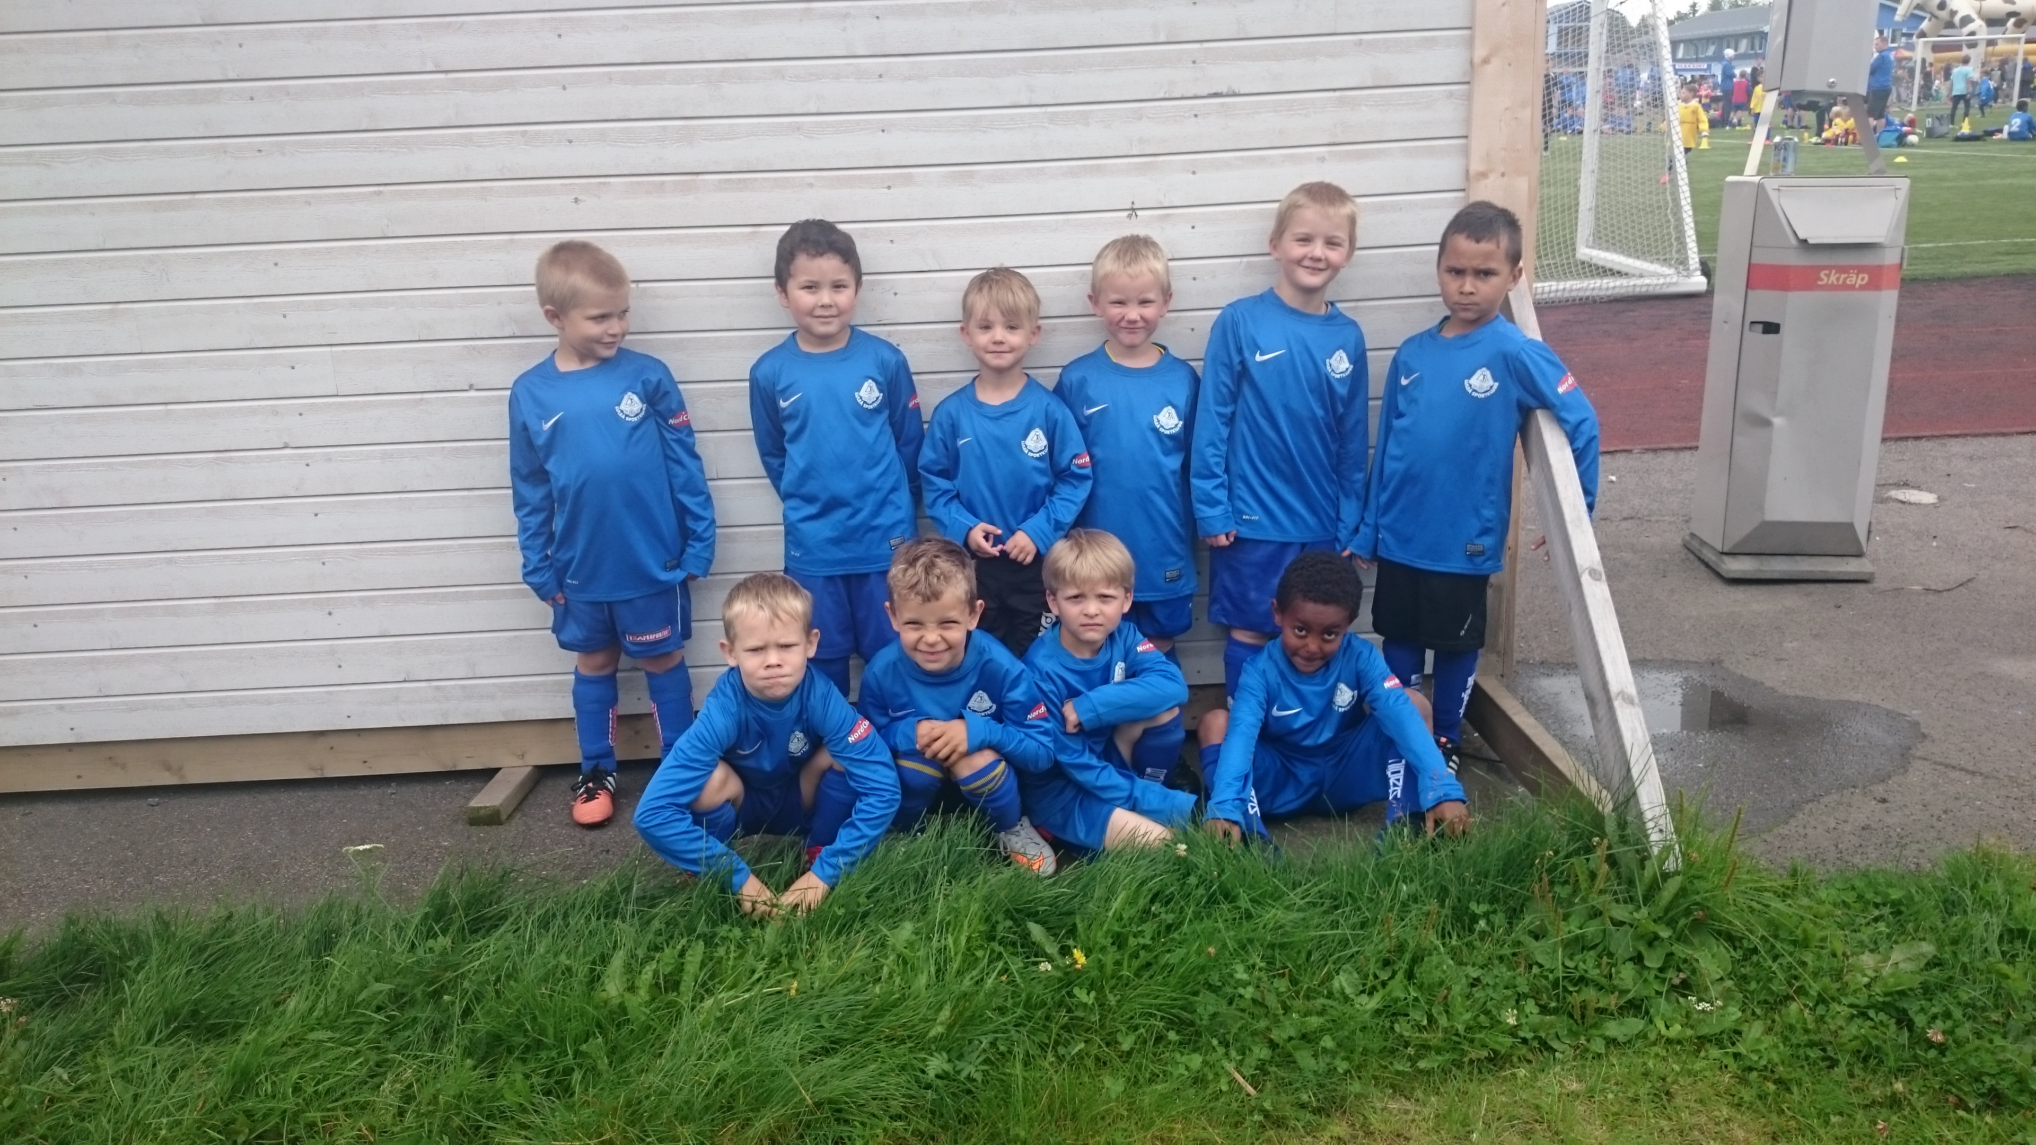
P09 - 2016

Slide 2
Info
Tränare/lagledare
  Anders Ihs
  Per Ekervhen
  Katariina Yliperttula
  Erica Johansson
  Fler??
Laget.se – huvudkanal för anmälningar och information
  Notiser via email och SMS
Facebook-grupp – ska vi ha det?
Medlemsavgift Luleå SK– 300kr/familj (ska betalas så snabbt som möjligt pga att det ger försäkring) - BANKGIRO 441-0965 (namn + personnummer + lag)
Aktivitetsavgift fotboll (100kr för de som är födda 2009)
  Betalas innan 2016-05-15

Slide 3
Info
Ingen vinnare i serier o cuper till och med man är 12 år
  Bra eller dåligt
  Börjar gälla från 2017
5-mannaspel t.om det år de fyller 9
  Sedan 7-manna
  9-manna
  11-manna
Turneringar kommande år
  Kurirenspelen
  PiteåSummerGames
  Examenscupen

Slide 4
Mål 2016
Att alla killar fortsätter spela hela säsongen
Ha roligt med mycket spring, kamp, matcher, lekar
  Minimera köbildning
  Hjälp av föräldrar
  ”Mycket boll”
Långsiktigt mål: Gothia (när killarna är c:a 15-16 år)

Slide 5
Viktigt 2016
Start Inomhus: Start Söndag 10 April (vi kör söndagar 15:30 – 16:30)
Start utomhus:
  Så snabbt HerstöIP är spelbar. 2 träningar i veckan
  Förhoppningsvis Torsdagar och Söndagar ( prel tid är 17:00 – 18:00)
Använd SUP(LSK:s variant) som grund. ”Fotboll är enkelt”
Examenscupen i Hemmingsmark Söndag 12 Juni
Hertsödagen runt 10 augusti(tradition där LSK möter Lira)
Egen miniturnering i slutet av Augusti där vi bjuder in andra P09 lag
Kontaktuppgifter till alla föräldrar
  Email + mobilnummer

Slide 6
Träningar
Upplägg träning
  Kom c:a 15 minuter innan träning start. Ta med benskydd + vattenflaska.
  När träningen startar tar vi över ansvaret.
  Vi behöver dock hjälp av föräldrar i vissa moment (målvakt, hålla ordning etc)
  Efter träning går vi av planen och har vi ett kort snack med killarna och går igenom lite allmännt hur träningen gått. Sedan hjälps alla åt att plocka bort.
Ansvar föräldrar
  Se till att killarna kommer på träningarna.
  Att dom ätit innan

Slide 7
Föräldragrupp
C:a 3 föräldrar
  Upprätta arbetslista vid sammadrag etc
  Samla pengar
  Hitta på roliga aktiviteter (för killarna och föräldrar)
Sponsorer
  Ekonomi

